Slide 1

《自动控制原理》
第14讲
5.6 频域稳定判据
主讲教师：张佐经
联系方式：18681809316
电子邮箱：zhangzuojing@126.com

Slide 2
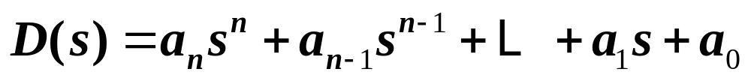
§5.6频域稳定判据
[S]
线性定常系统稳定的充要条件：全部闭环极点均具有负的实部。
稳定区域
时域稳定判据 —
Ruoth判据
由闭环特征多项式系数（不解根）判定系统稳定性
特征多项式
问题：在频域分析中，如何判断系统闭环特征根在s平面上的分布情况?

Slide 3
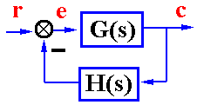
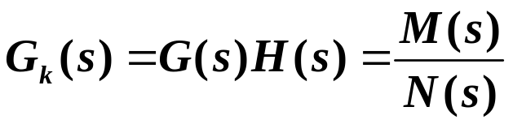
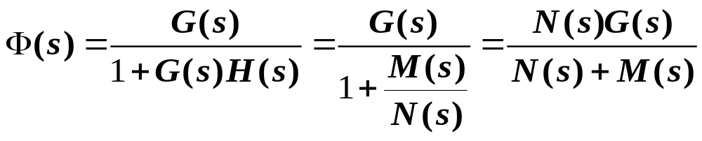
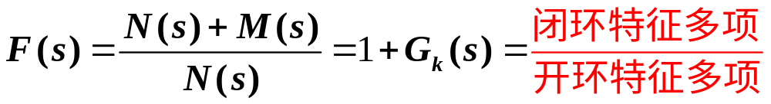
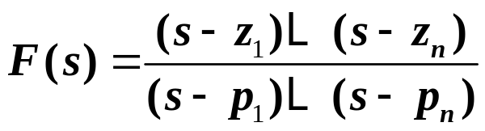


§5.6频域稳定判据
1.辅助函数
的零点z_{i} =系统闭环极点
个数相同,均为n个
的特点
的极点p_{i} =系统开环极点

Slide 4



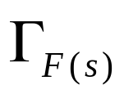












§5.6频域稳定判据
2.辐角定理
S平面
F(s)平面
是s平面的一条（顺时针）封闭曲线
不经过F(s) 的零点，也不经过F(s) 的极点
内包含了F(s) 的Z个零点，P个极点
辐角定理：当复变量s沿封闭曲线 顺时针旋转一圈时，在F(s)平面上的映射曲线 逆时针包围坐标原点R圈。
逆时针
顺时针

Slide 5
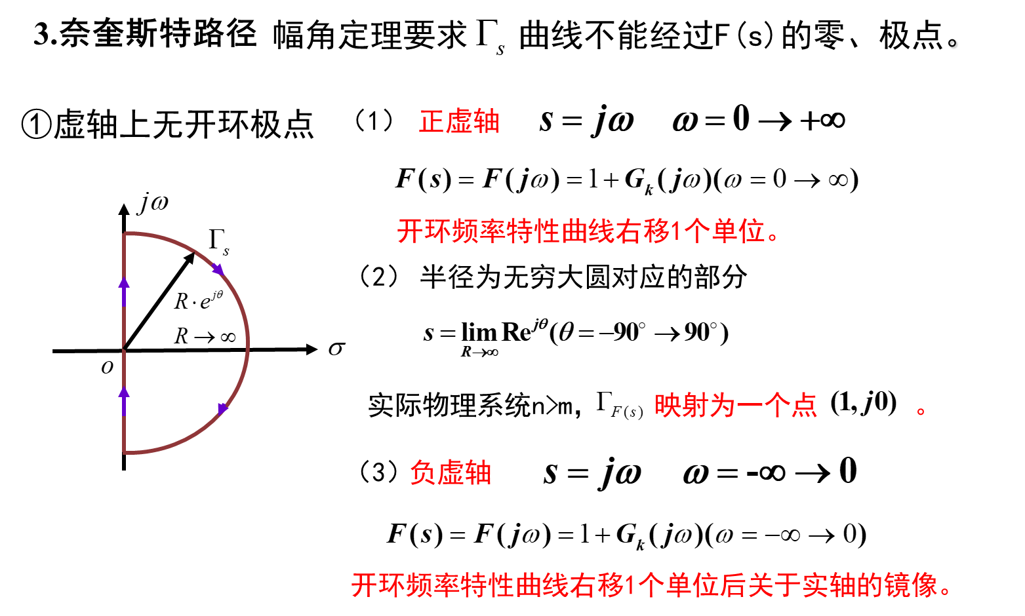
§5.6频域稳定判据

Slide 6
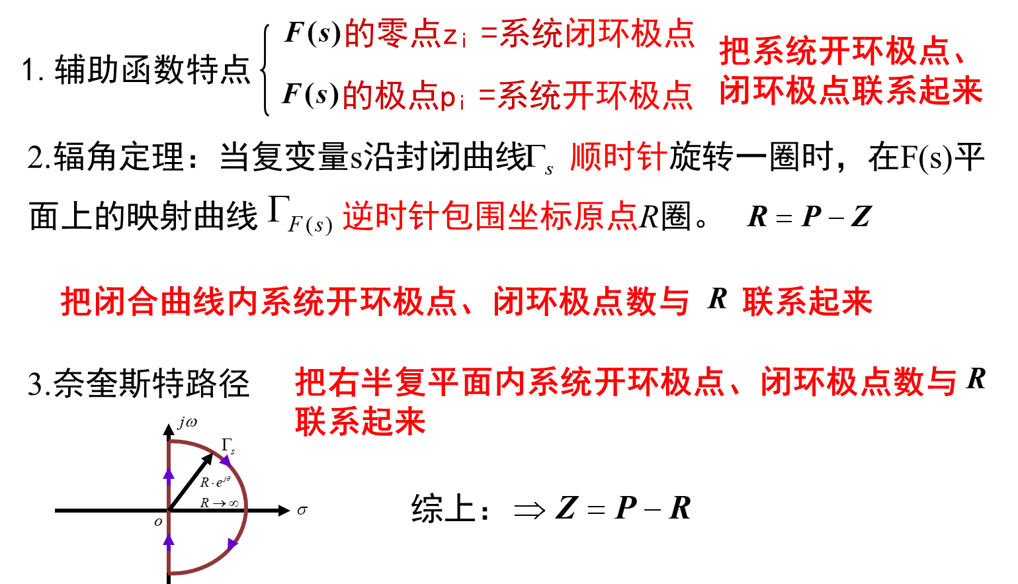
§5.6频域稳定判据

Slide 7









§5.6频域稳定判据
曲线 逆时针包围坐标原点圈数
系统开环频率特性曲线右移1个单位及关于实轴的镜像逆时针包围坐标原点的圈数。
系统开环频率特性曲线逆时针包围 点的圈数乘2。
奈奎斯特路径内包含的F(s) 的零点个数点
=系统闭环极点
奈奎斯特路径内包含的F(s) 的极点个数点
=系统开环极点
系统开环频率特性曲线逆时针包围 点的圈数
系统稳定
系统不稳定

Slide 8
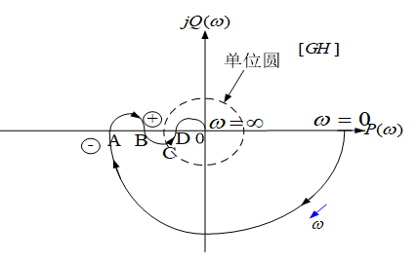




§5.6频域稳定判据
4.奈奎斯特图（及其补充部分）包围 点圈数的计算
穿越：奈奎斯特图（及其补充部分）在 左侧穿过负实轴，从上向下穿越称为正穿越；从下向上穿越成为负穿越；从上至下运动至实轴终止称为半次正穿越；从下至上运动至实轴终止称为半次负穿越。
奈奎斯特图（及其补充部分）包围 的圈数N等于其穿越次数。
正穿越次数和（从上向下穿越）
负穿越次数和（从下向上穿越）

Slide 9
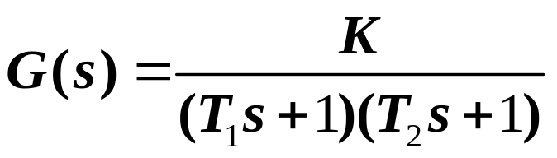
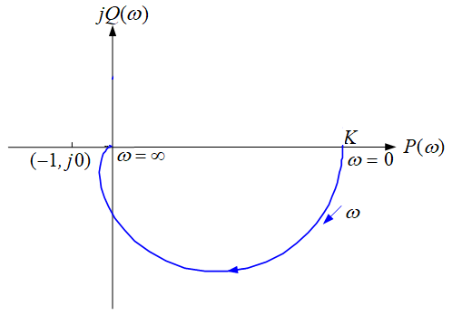
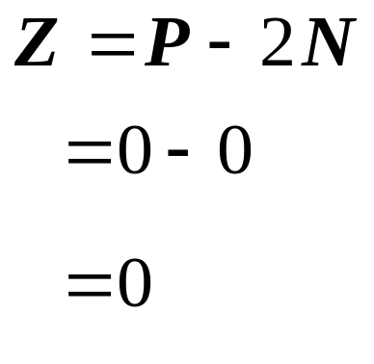


§5.6频域稳定判据
例：系统开环传递函数 ，绘制系统的奈奎斯特图并判定系统的稳定性。
判断稳定性：
绘制奈奎斯特图：
起点
终点
系统稳定

Slide 10
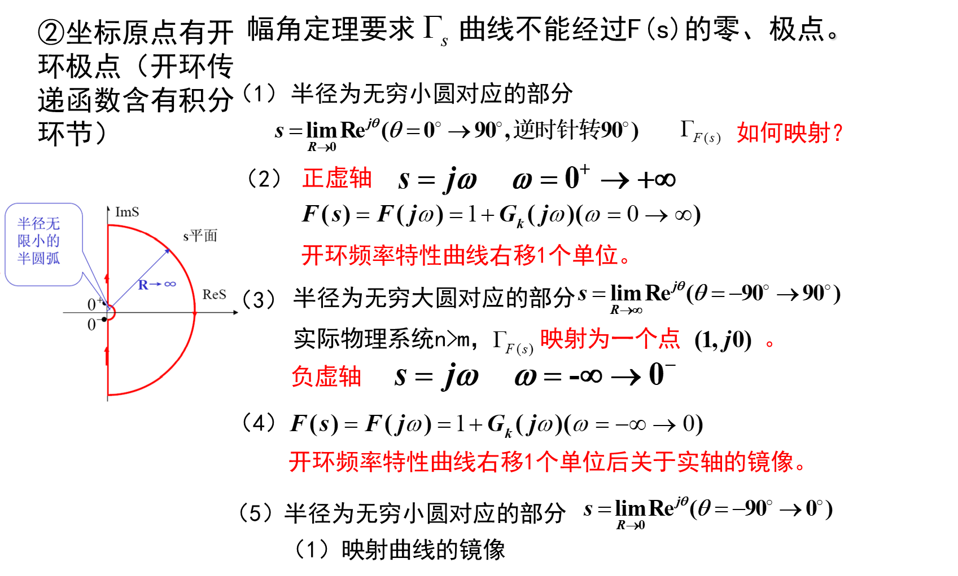
§5.6频域稳定判据

Slide 11
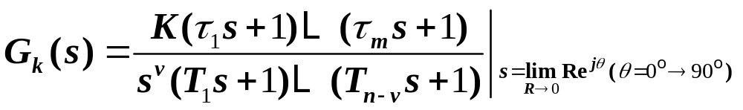
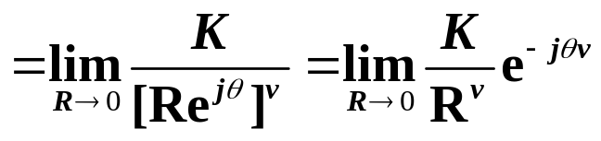
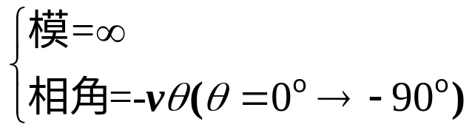
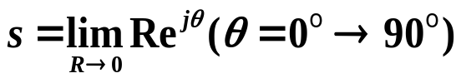



§5.6频域稳定判据
（1）
半径为无穷小圆对应的部分
时：
对应部分：半径为 ，顺时针转过 的大圆弧。

Slide 12
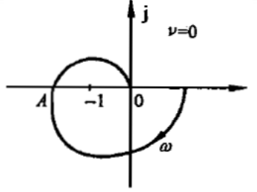
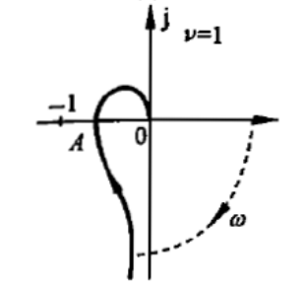
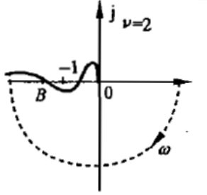







§5.6频域稳定判据
A点位于 左侧
A点位于 右侧
B点位于 左侧
A点为负穿越
B点为正穿越

Slide 13
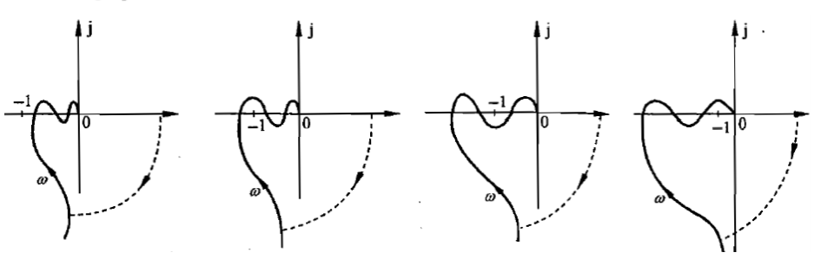


§5.6频域稳定判据

Slide 14
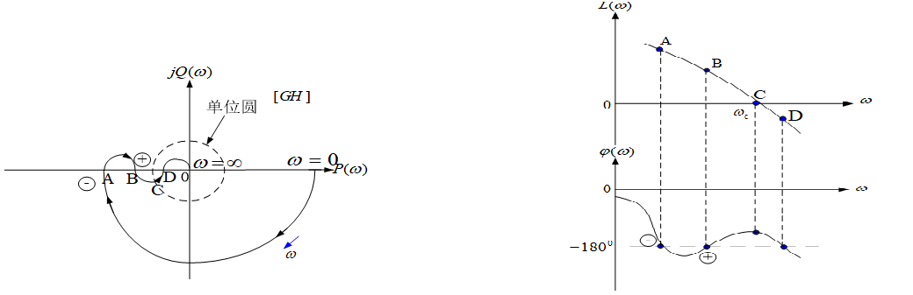




§5.6频域稳定判据
2.对数稳定判据
穿越：奈奎斯特图（及其补充部分）在 左侧穿过负实轴，从上向下穿越称为正穿越；从下向上穿越成为负穿越；从上至下运动至实轴终止称为半次正穿越；从下至上运动至实轴终止称为半次负穿越。
穿越：伯德图（及其补充部分）在 范围内， 穿过 。从上向下穿越称为负穿越；从下向上穿越成为正穿越；从上至下运动至 终止称为半次负穿越；从下至上运动至 终止称为半次负穿越。

Slide 15
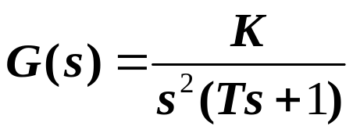


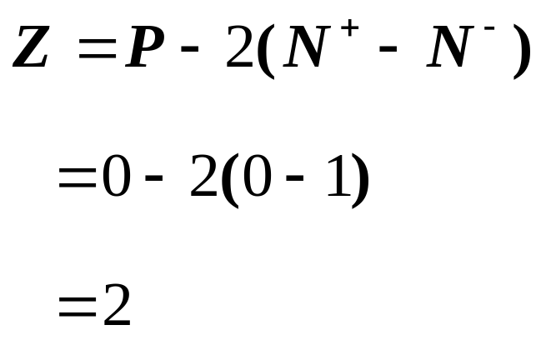









§5.6频域稳定判据
例：系统开环传递函数 ，绘制系统的奈奎斯特图并判定系统的稳定性。
绘制伯德图：
判断稳定性：
闭环系统不稳定
在s右半平面有2个根

